Slide 1

Création d’un site sur WP
Team 7

Slide 2
Sommaire
Missions ensemble
Clara
Salim
Tom
Conclusion

Slide 3
Missions ensemble

Slide 4
Parti Clara
Test
Test
azrazrazr

Slide 5

(Salim) Création de la page Ecole
Recherche sur Internet

Slide 6
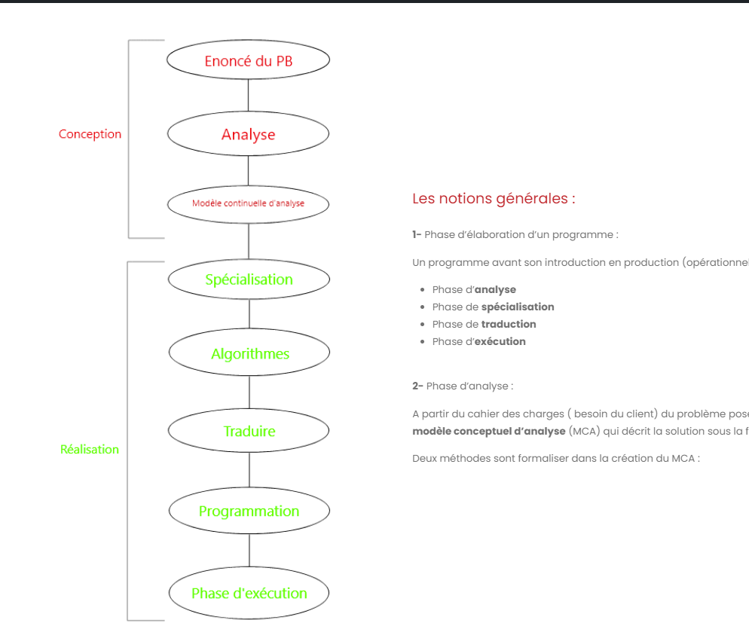
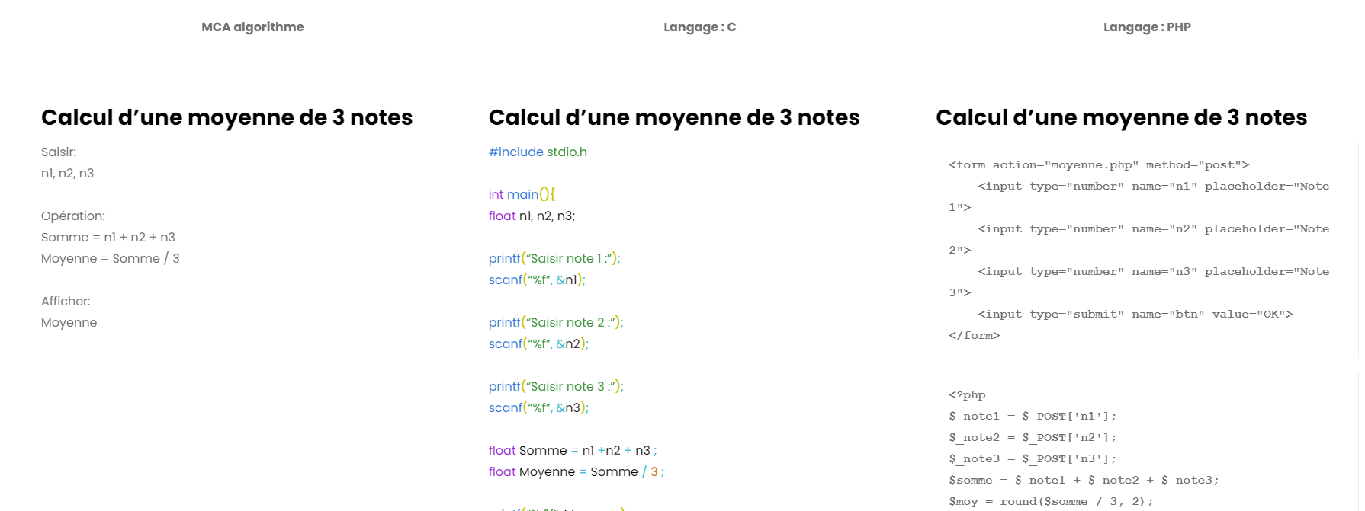
(Salim) Page Cours
Source prit des Cours

Slide 7
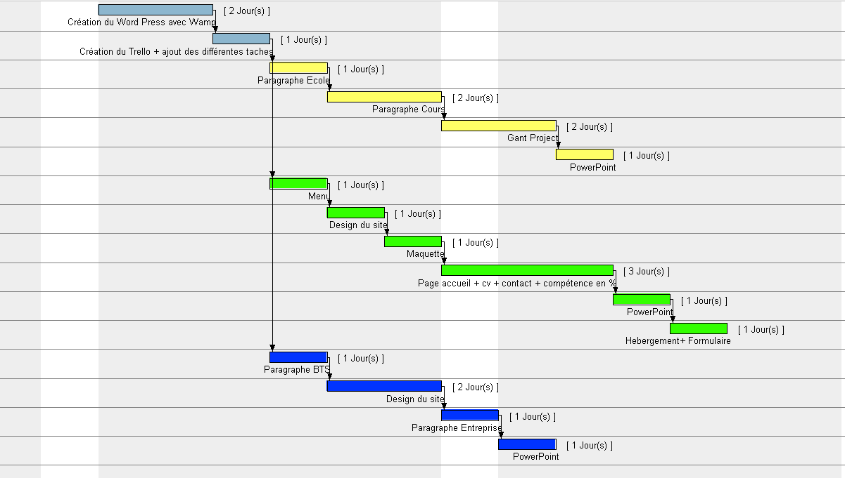
(Salim) Gant Project
Création de tâches
Gestion du temps
Organisation des tâches

Slide 8
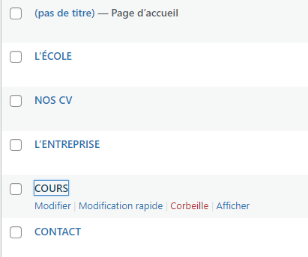
Partie Tom
Création du menu
Wordpress
Site

Slide 9
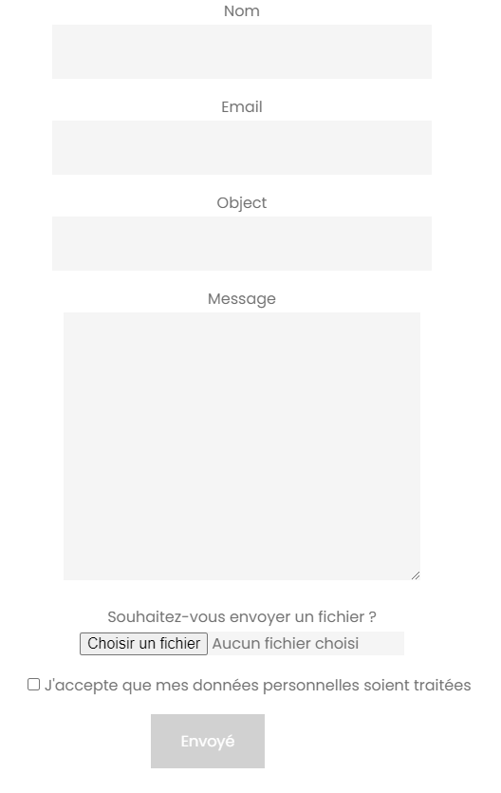
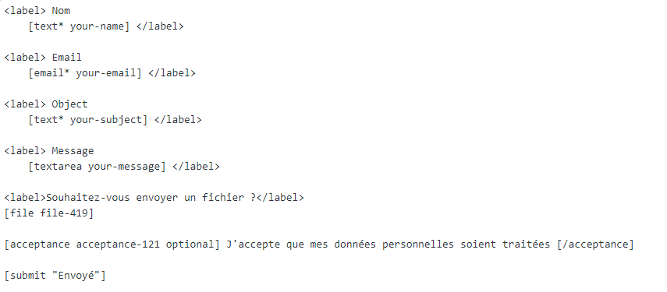
Partie Tom
Création du formulaire
Page Contact
Site
Extension WordPress : Contact Form 7
WordPress

Slide 10
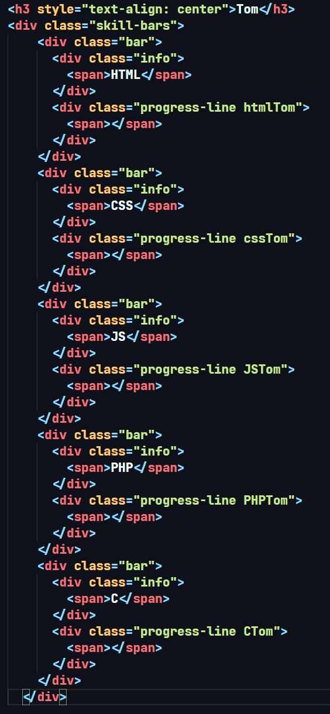
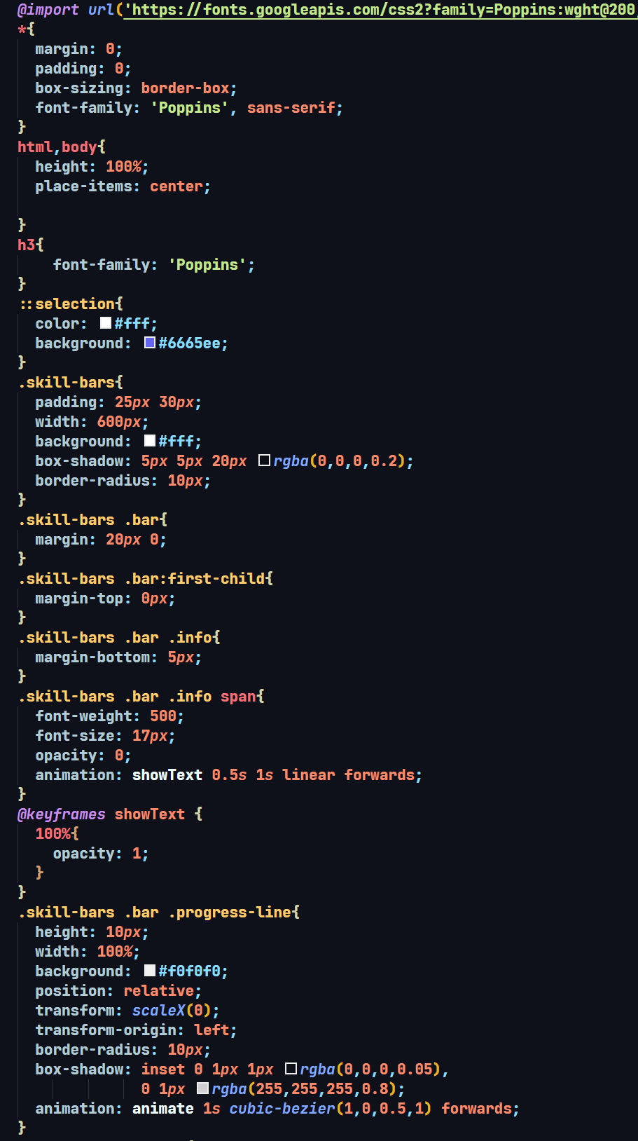
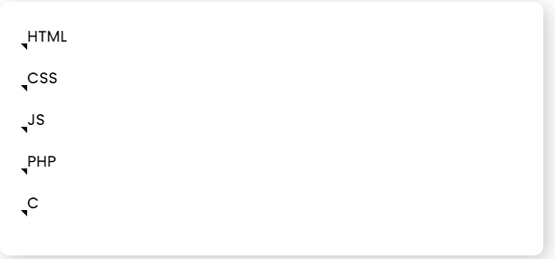
Partie Tom : CV html pourcentage
CSS additionnel pour stylisé le « body »
Balise : html elementor
Création du body des compétences en pourcentage
+
=

Slide 11
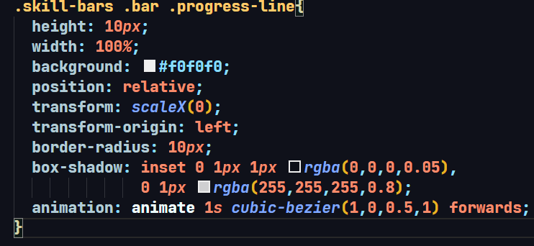
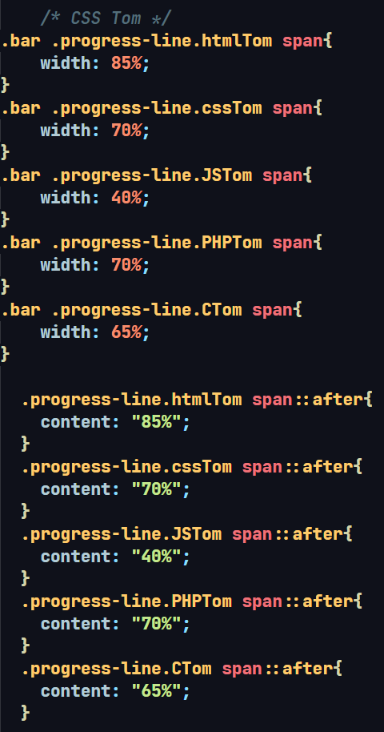





Partie Tom
CSS additionnel pour la bar de progression

Slide 12
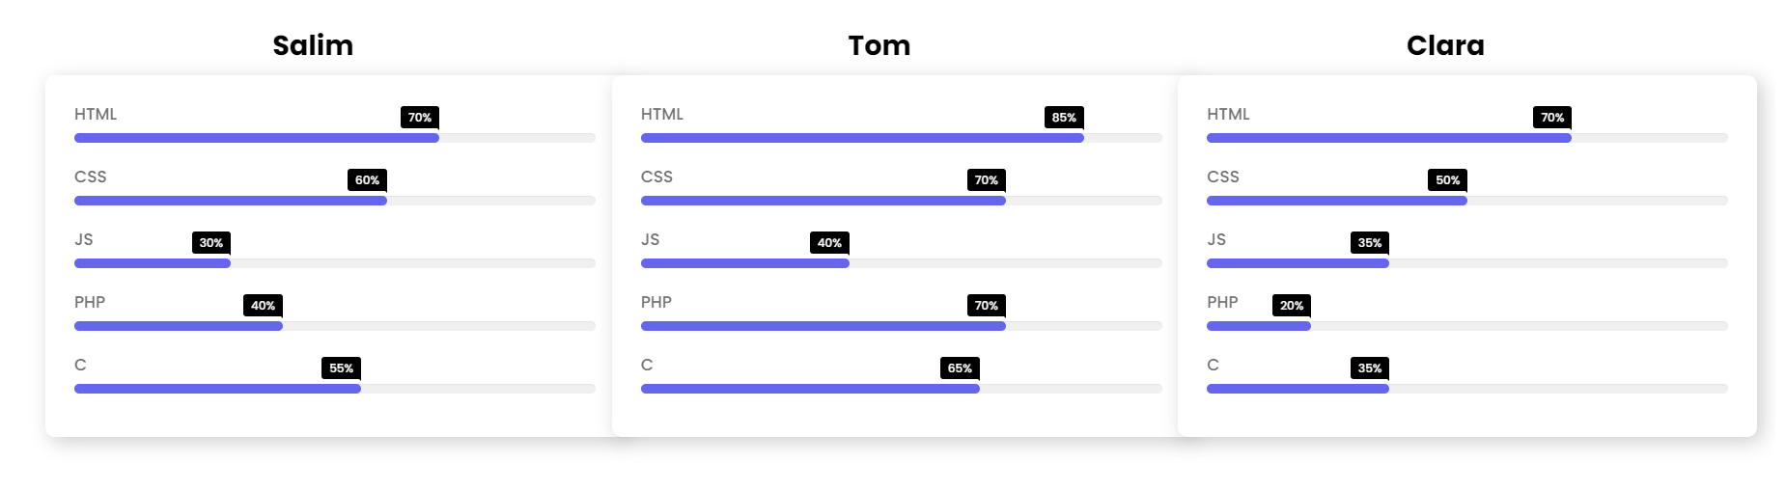
Partie Tom
Site Compétence en pourcentage

